Slide 1
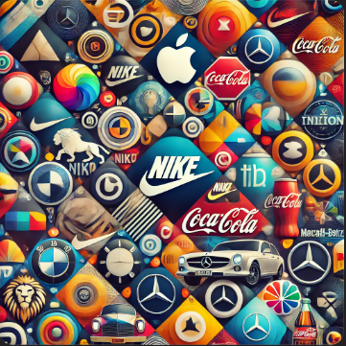
MARKA, MARKALAMA KAVRAMI, ÖNEMİ VE FAYDALARI
1. Marka Kavramı ve Tanımı
Marka, bir satıcının veya satıcılar grubunun ürün veya hizmetlerini tanımlayan ve rakiplerinden ayırt etmeyi amaçlayan bir isim, terim, sembol, tasarım veya bunların kombinasyonudur.

Slide 2
Aaker ve Amerikan Pazarlama Birliği gibi otoriteler, markayı bir ürünün kimliğini oluşturan temel unsur olarak tanımlar. Örneğin, Apple markası, yenilikçilik ve premium kaliteyle özdeşleşmiştir, tüketicilerin zihinlerinde yüksek teknolojiye sahip, kullanıcı dostu ürünler sunan bir marka olarak konumlanmıştır.

Slide 3
2. Markalamanın Stratejik Önemi
Marka, uzun ömürlü bir değer yaratır ve tüketici zihninde önemli bir konuma sahiptir. Günümüzde markalar sadece bir isim veya logo olmanın ötesine geçerek firmaların kimliğini temsil eden unsurlar haline gelmiştir. Örneğin, Nike, spor giyimde sadece bir ürün satmak yerine “Just Do It” "sadece dene" sloganıyla motivasyon ve başarı mesajı veren bir marka stratejisi oluşturmuştur.

Slide 4
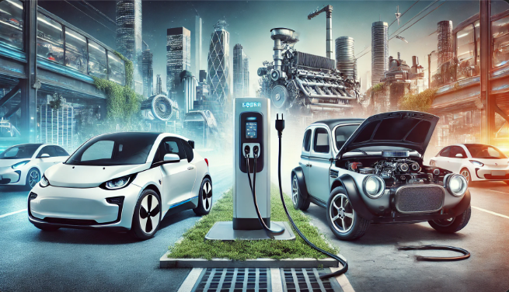
3. Markalamanın Faydaları
3.1. Üreticiye Sağladığı Faydalar
Ürünlerin rakiplerinden farklılaşmasını sağlar (Örneğin, Tesla elektrikli araçlarıyla içten yanmalı motor kullanan araçlardan farklılaşarak pazarda önemli bir yer edinmiştir.)
Küresel olarak 2024 yılında elektrikli araçların satış oranı %20, içten yanmalı araçların ise % 80 olmuştur. Devam edilirse ;

Slide 5
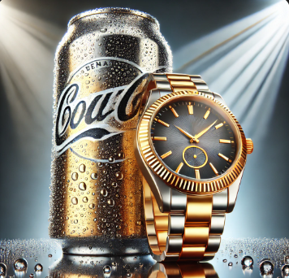
Ürünü pazarlama kanallarına taşımada kolaylık sunar (Örneğin, Coca-Cola, dünya çapında dağıtım ağıyla her ülkede tüketicilere ulaşmaktadır.)
Fiyat dışı rekabet olanakları sağlar (Örneğin, Rolex, kalite ve prestij üzerine marka konumlandırması yaparak fiyat rekabetinden bağımsız bir marka değerine sahiptir.)

Slide 6
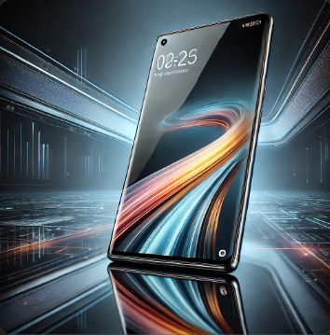
Yeni ürünlerin piyasaya sürülmesini kolaylaştırır (Örneğin, Samsung, güçlü marka algısı sayesinde yeni akıllı telefon modellerini hızla tüketiciye kabul ettirebilmektedir.)

Slide 7
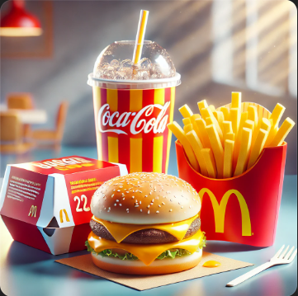
Reklam ve promosyon faaliyetlerine destek sağlar (Örneğin, McDonald’s, pazarlama kampanyalarıyla küresel bilinirlik ve sadakat yaratmaktadır.)
(ticari kullanım için değildir.)

Slide 8
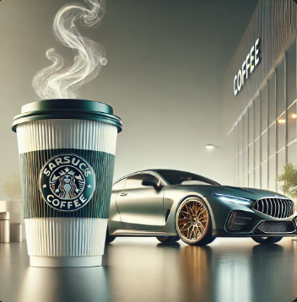
3.2. Tüketiciye Sağladığı Faydalar
Satın alma sürecini kolaylaştırır (Örneğin, Starbucks, belirli bir kahve deneyimi sunarak müşterilerin ne bekleyeceğini bilmelerini sağlar.)
Ürünlerin güvenilirliğini artırır (Örneğin, BMW, yüksek mühendislik kalitesiyle güvenilir otomobiller üretmektedir.)
(Ticari kullanım için değildir. Tüm görseller için geçerlidir.)

Slide 9
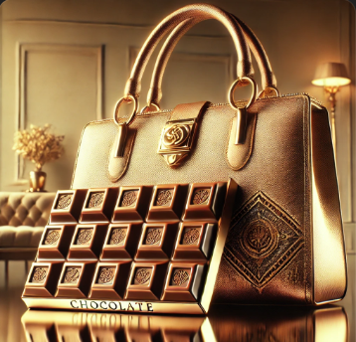
Kalite konusunda tüketicilere güven verir (Örneğin, Nestlé, yıllardır süregelen kalite standartlarıyla gıda sektöründe güven oluşturmaktadır.)
Sosyal ve psikolojik tatmin sağlar (Örneğin, Louis Vuitton, lüks tüketim markası olarak müşterilerine statü ve prestij sunmaktadır.)

Slide 10
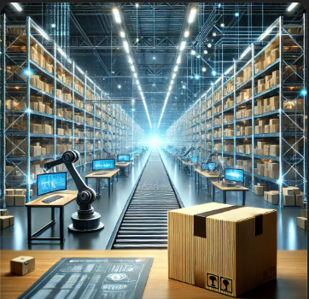
3.3. Perakendeciye Sağladığı Faydalar
Bilinen markalar, perakendecilerin satışlarını artırır (Örneğin, Amazon, dünya çapında birçok markayla çalışarak online alışveriş sektörünü domine etmektedir.)

Slide 11
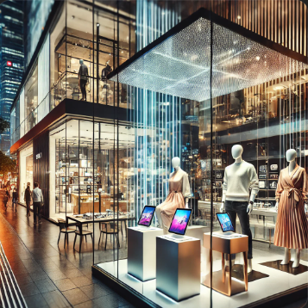
Tüketicilerin satın alma kararlarını etkiler (Örneğin, Apple Store, sadece Apple ürünlerini sergileyerek tüketici deneyimini yönlendirmektedir.)
Markalı ürünlerin stok devir hızını artırır (Örneğin, Zara, hızlı moda anlayışıyla trendleri yakalayarak stoklarını sürekli yenilemektedir.)

Slide 12
4. Marka Kimliği ve Marka İmajı
Marka kimliği, markanın öznelliğini, temel değerlerini ve pazarlama stratejisini yansıtan bir kavramdır. Firma tarafından belirlenen marka kimliği, tüketicilere belirli bir mesaj iletmek için oluşturulur.

Slide 13
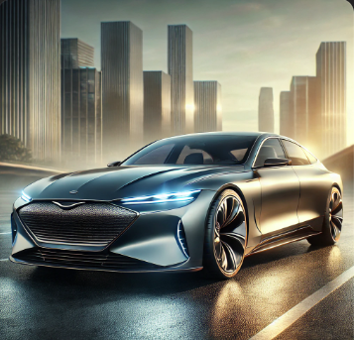
Öte yandan marka imajı, tüketicilerin markaya yüklediği anlam ve çağrışımların toplamıdır. Örneğin, Mercedes-Benz, lüks ve güvenilirlik mesajını bilinçli olarak verirken, tüketiciler de onu yüksek kalite ve prestij ile ilişkilendirir.

Slide 14
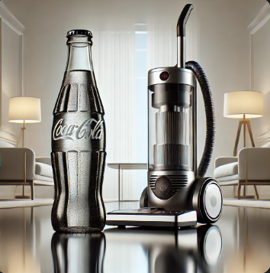
5. Marka Kimliğini Etkileyen Unsurlar
Marka adı, logosu, renkleri ve sembolleri (Örneğin, Coca-Cola, kırmızı ve beyaz renkleriyle hemen tanınan bir marka olmuştur.)
Ürün kalitesi ve farklılığı (Örneğin, Dyson, yenilikçi ve kaliteli elektrikli süpürgeleriyle bilinir.)

Slide 15
Tüketici deneyimi ve algısı (Örneğin, Airbnb, seyahat konaklamalarında sıcak ve kişisel bir deneyim sunarak geleneksel otellerden farklılaşmıştır.)
Reklam ve pazarlama stratejileri (Örneğin, Dove, doğal güzellik kampanyalarıyla kadınları güçlendirme mesajı vermektedir.)

Slide 16
6. Marka Değeri
Marka değeri, finansal ve tüketici bazlı olmak üzere iki farklı perspektiften ele alınabilir.

Slide 17
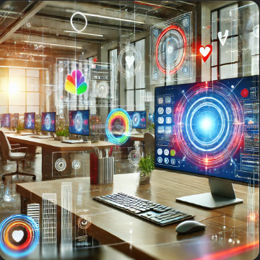
6.1. Finansal Bazlı Marka Değeri
Markalı ürünlerin satışlarından elde edilen gelir (Örneğin, Google, dijital reklamcılıkta en büyük gelir kaynaklarından biridir.)
Marka sahibinin gelecekteki finansal kazançları (Örneğin, Microsoft, lisanslı yazılımlarıyla uzun vadeli gelir akışı yaratmaktadır.)

Slide 18
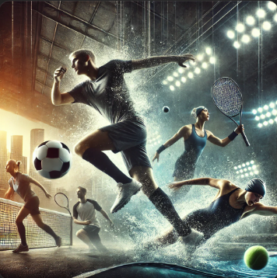
6.2. Tüketici Bazlı Marka Değeri
Marka farkındalığı ve tüketicilerin markaya olan ilgisi (Örneğin, Nike, sporculara yönelik pazarlama kampanyalarıyla geniş bir kitleye hitap eder.)

Slide 19
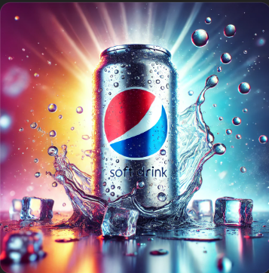
Tüketicinin, markalı ürünler ile markasız ürünlere verdiği tepkiler arasındaki fark (Örneğin, Pepsi, marka sadakati sayesinde Coca-Cola ile rekabet etmektedir.)

Slide 20
Marka sadakati ve müşteri güveni (Örneğin, Samsung, müşteri sadakatini artıran yenilikçi teknolojiler sunar.)

Slide 21
Marka kavramı, günümüz rekabet ortamında sadece bir isim veya logo olmaktan çıkıp, tüketici algısı, firma değeri ve pazar rekabetinde kritik bir unsur haline gelmiştir.

Slide 22
Stratejik marka yönetimi, firmaların uzun vadeli başarısını etkileyen önemli bir bileşendir. Örneğin, Tesla, sürdürülebilir enerji ve çevreci otomobillerle markalaşarak pazarda güçlü bir konum elde etmiştir.

Slide 23
Vaka 1: Apple - Marka Değerinin Gücü
Arka Plan
Apple, teknoloji sektöründe güçlü marka kimliği, sadık müşteri kitlesi ve yenilikçi ürünleriyle öne çıkan bir şirkettir. 1976 yılında Steve Jobs, Steve Wozniak ve Ronald Wayne tarafından kurulan Apple, zamanla dünyanın en değerli markalarından biri haline gelmiştir.

Slide 24
Marka Stratejisi
Apple, ürünlerini tasarım, yenilikçilik ve kullanıcı dostu olmasıyla farklılaştırmıştır. Öne çıkan stratejiler şunlardır:
Minimalist Tasarım: Apple ürünleri, estetik ve fonksiyonelliği birleştiren sade bir tasarıma sahiptir.
Ekosistem Entegrasyonu: Apple, MacBook, iPhone, iPad ve Apple Watch gibi cihazlarını birbirine entegre ederek müşteri sadakatini artırmıştır.

Slide 25
Premium Fiyatlandırma: Apple, ürünlerini premium segmentte konumlandırarak yüksek fiyat stratejisiyle marka değerini yükseltmiştir.
Duygusal Bağ Kurma: “Think Different” kampanyası ile Apple, yenilikçi ve yaratıcı bireyleri hedef alarak duygusal bağ kurmayı başarmıştır.

Slide 26
Apple, marka sadakati en yüksek şirketlerden biri haline gelmiştir. Her yeni iPhone modeli piyasaya sürüldüğünde, müşteriler uzun kuyruklar oluşturarak satın alma işlemlerine öncelik vermektedir. 2023 yılı itibarıyla Apple, 3 trilyon dolar piyasa değerine ulaşarak dünyanın en değerli şirketi olmuştur.

Slide 27
Vaka 2: Coca-Cola - Marka Kimliği ve Küresel Yayılım
Arka Plan
Coca-Cola, 1886 yılında John Stith Pemberton tarafından yaratılmış ve 1892’de The Coca-Cola Company olarak resmi bir şirket haline gelmiştir. Bugün dünyanın en yaygın tüketilen içeceklerinden biridir.

Slide 28
Marka Stratejisi
Coca-Cola'nın marka başarısının arkasındaki temel stratejiler şunlardır:
Duygusal Bağlantı: Coca-Cola, reklam kampanyalarında mutluluk, paylaşma ve birliktelik mesajlarını vurgulayarak küresel bir aidiyet duygusu oluşturmuştur.
İkonik Ambalaj ve Logo: Kırmızı-beyaz renk şeması ve klasik logo, markanın kolayca tanınmasını sağlar.

Slide 29
Reklam ve Sponsorluk: Coca-Cola, FIFA Dünya Kupası ve Olimpiyatlar gibi büyük etkinlikleri sponsor olarak destekleyerek marka bilinirliğini artırmıştır.
Yerelleştirme Stratejisi: Şirket, her ülkedeki yerel tatları ve kültürel özellikleri dikkate alarak kampanyalarını uyarlamaktadır.

Slide 30
Coca-Cola, 200’den fazla ülkede faaliyet gösteren ve her gün yaklaşık 1.9 milyar kez tüketilen küresel bir marka olmuştur. Şirketin marka değeri sürekli olarak Forbes ve Interbrand gibi sıralamalarda üst sıralarda yer almaktadır.

Slide 31
Vaka 3: Tesla - Yenilikçi Marka İmajı ve Algılanan Kalite
Arka Plan
Tesla, 2003 yılında Martin Eberhard ve Marc Tarpenning tarafından kurulan bir elektrikli araç üreticisidir. Ancak, şirketin asıl yükselişi Elon Musk’ın 2004’te yönetime katılmasıyla başlamıştır.

Slide 32
Marka Stratejisi
Tesla’nın başarılı markalaşma stratejisi şu unsurlara dayanır:
Yenilik ve Teknoloji Odaklılık: Tesla, elektrikli araç piyasasında teknolojik üstünlüğüyle ön plana çıkmıştır. Otomatik sürüş sistemi ve uzun menzilli bataryalar marka değerini artırmıştır.
Premium Algısı: Tesla, başlangıçta lüks segmenti hedefleyerek Model S ve Model X gibi yüksek fiyatlı araçlar sunmuş, daha sonra Model 3 ile geniş kitlelere hitap etmeye başlamıştır.

Slide 33
Pazarlama ve Sıfır Reklam Stratejisi: Tesla, geleneksel reklamlar kullanmak yerine sosyal medya, Elon Musk’ın kişisel etkisi ve müşteri deneyimleri üzerinden organik pazarlama yapmaktadır.
Sürdürülebilirlik Vurgusu: Tesla, çevre dostu bir marka olarak bilinmekte ve “fossil fuel-free future” (fosil yakıtsız gelecek) hedefiyle tüketime yön vermektedir.

Slide 34
Genel Sonuç ve Çıkarımlar
Apple, marka sadakati oluşturma ve premium fiyatlandırma stratejileri ile bir ikon haline gelmiştir.
Coca-Cola, güçlü marka kimliği ve küresel çapta benimsenmiş marka mesajlarıyla dünyada en yaygın tanınan içecek markasıdır.
Tesla, inovasyon ve sürdürülebilirlik odaklı bir marka stratejisi ile elektrikli otomobil pazarında devrim yaratmıştır.

Slide 35
1. Hafta marka yönetimi sınav soruları
1. Aşağıdaki seçeneklerden hangisi bir markanın temel özelliklerinden biri değildir?
a) Tüketicilere ürün veya hizmet hakkında bilgi vermesi b) Rakiplerinden farklılaşmasını sağlaması c) Ürün veya hizmetin tanıtımını kolaylaştırması d) Fiyatlandırma politikasını doğrudan belirlemesi e) Tüketici sadakati oluşturması

Slide 36
2. Apple’ın marka stratejisi aşağıdakilerden hangisi üzerine kuruludur?
a) Ürünlerinde ucuzluk sağlamak b) Sadece reklamlara yatırım yapmak c) Minimalist tasarım ve ekosistem entegrasyonu d) Ürünlerini her yıl değiştirmek e) Müşteri şikayetlerini göz ardı etmek

Slide 37
3. Aşağıdaki markalardan hangisi yerelleştirme stratejisini etkin şekilde kullanan küresel bir marka olarak bilinmektedir?
a) Tesla b) Coca-cola c) Rolex d) Apple e) Samsung

Slide 38
4. Aşağıdakilerden hangisi marka değerini oluşturan unsurlardan biri değildir?
a) Marka sadakati b) Algılanan kalite c) Marka çağrışımları d) Üretim maliyetleri e) Marka farkındalığı

Slide 39
5. Tesla'nın pazarlama stratejisi ağırlıklı olarak hangi yöntemi kullanmaktadır?
a) Geleneksel reklamcılık b) Ürün fiyatlarını düşürerek rekabet etmek c) Sosyal medya ve organik pazarlama d) Yerel mağazalar açarak tanıtım yapmak e) Gazete ve televizyon reklamlarıyla marka bilinirliği oluşturmak

Slide 40
6. Markaların tüketicilere sağladığı en büyük avantajlardan biri nedir?
a) Ürünleri daha pahalı hale getirmek b) Tüketicilerin satın alma kararlarını kolaylaştırmak c) Ürünlerin dağıtım sürecini zorlaştırmak d) Rekabeti tamamen ortadan kaldırmak e) Tüketicilere daha fazla seçenek sunmamak

Slide 41
7. Nike’ın "Just Do It" sloganı hangi marka unsuru ile ilgilidir?
a) Marka sadakati b) Marka imajı c) Marka farkındalığı d) Marka değeri e) Ürün farklılaştırması

Slide 42
8. Aşağıdakilerden hangisi bir markanın perakendecilere sağladığı faydalardan biri değildir?
a) Bilinen markaların satışları artırması b) Stok devir hızını artırması c) Markanın fiyatlarını belirleme yetkisini perakendeciye bırakması d) Tüketicilerin satın alma kararlarını etkileyerek perakendeciye avantaj sağlaması e) Dağıtım kanalında rekabet avantajı oluşturması

Slide 43
9. Aşağıdaki marka-strateji eşleştirmelerinden hangisi yanlıştır?
a) Apple – premium fiyatlandırma b) Coca-cola – küresel yerelleştirme c) Tesla – geleneksel reklamcılık d) Nike – duygusal bağ kurma e) Samsung – teknoloji inovasyonu

Slide 44
10. Marka imajı nasıl oluşur?
a) Sadece firmanın verdiği mesajlarla şekillenir b) Tüketicilerin marka hakkındaki algıları ve çağrışımlarıyla oluşur c) Ürünün teknik özellikleri marka imajını belirler d) Sadece reklam faaliyetleriyle oluşturulabilir e) Ürün fiyatlarının belirlenmesi marka imajını oluşturur

